Slide 1
Проектирование мобильных приложений
Android: Tasks, back stacks, fragments
Кузнецов
Андрей Николаевич
Санкт-Петербургский Государственный
Политехнический Университет

Slide 2
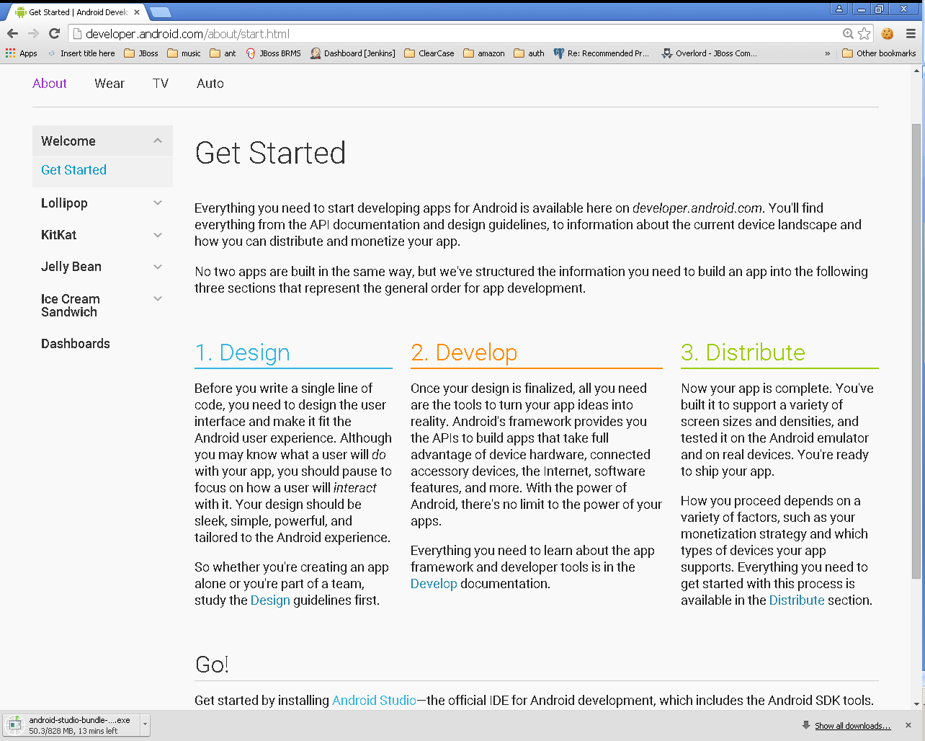

Slide 3
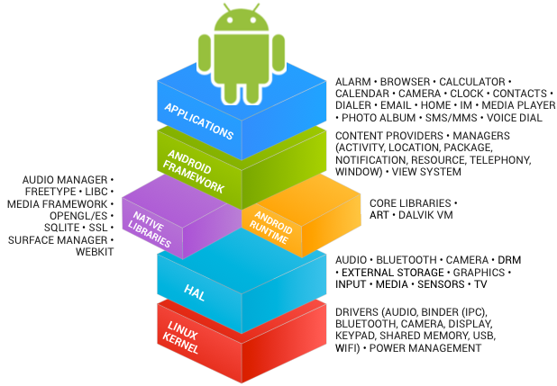
В предыдущих лекциях...
See https://source.android.com/source/index.html

Slide 4
В предыдущих лекциях...
Android Studio
http://developer.android.com/sdk/index.html
IntelliJ Idea (Bundled Android Plugin)
Android SDK
http://developer.android.com/sdk/index.html
Kotlin & Java

Slide 5
В предыдущих лекциях...
Activities
Services
Content Providers
Broadcast Receivers
As a developer we need only to call and extend these already defined classes to use in our application.

Slide 6
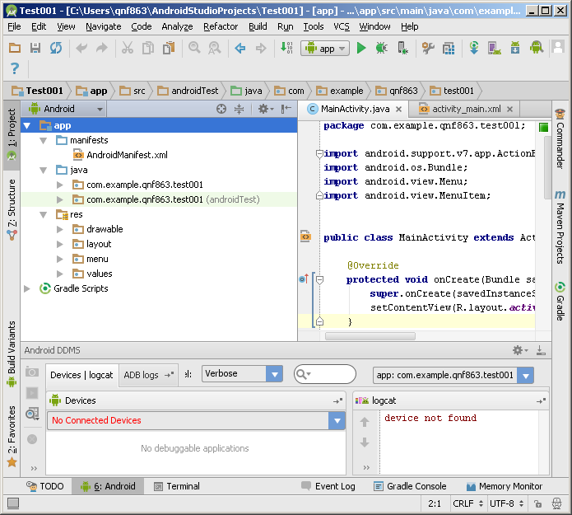
В предыдущих лекциях...

Slide 7
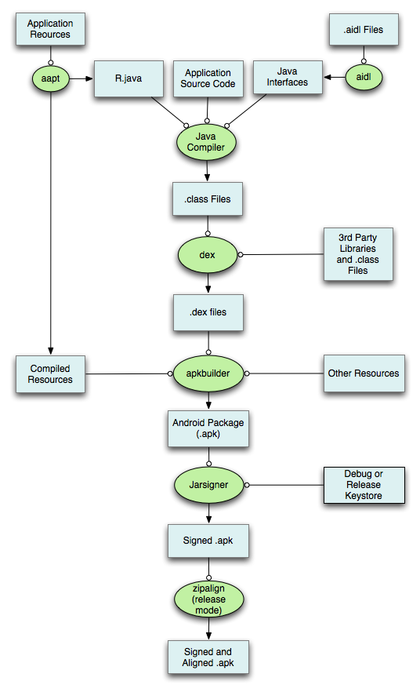

Slide 8
В предыдущих лекциях...
<?xml version="1.0" encoding="utf-8"?> <manifest> <uses-permission /> <permission /> <permission-tree /> <permission-group /> <instrumentation /> <uses-sdk /> <uses-configuration /> <uses-feature /> <supports-screens /> <compatible-screens /> <supports-gl-texture /> <application> <activity> <intent-filter> <action /> <category /> <data /> </intent-filter> <meta-data /> </activity>
<activity-alias> <intent-filter> . . . </intent-filter> <meta-data /> </activity-alias> <service> <intent-filter> . . . </intent-filter> <meta-data/> </service> <receiver> <intent-filter> . . . </intent-filter> <meta-data /> </receiver> <provider> <grant-uri-permission /> <meta-data /> <path-permission /> </provider> <uses-library /> </application> </manifest>

Slide 9
В предыдущих лекциях...
./animator/*
./anim/*
./xml/*
./drawable/*
Bitmap files (png, 9.png, jpg, gif)
State lists
Shapes
Other drawables

Slide 10
В предыдущих лекциях...
./layout/*
./menu/*
./raw/*
./values/*
arrays.xml
colors.xml
dimens.xml
strings.xml
styles.xml

Slide 11
В предыдущих лекциях...
<resources_name>-<config_qualifier>
resources_name := anim, drawable, layout, menu, raw, value, xml
config_qualifier := qualifier1[-qualifier2[…]]
Примеры:
drawable-ldpi
drawable-en-notouch-12key
values-land-mdpi-v11

Slide 12
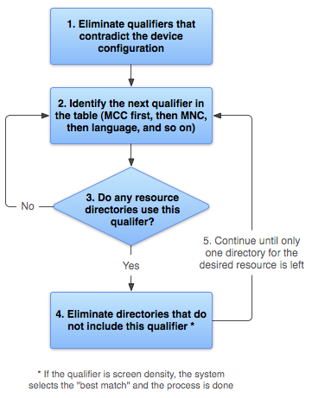
http://developer.android.com/guide/topics/resources/providing-resources.html

Slide 13
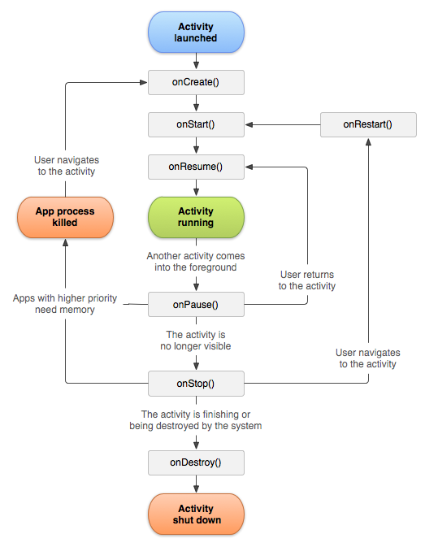
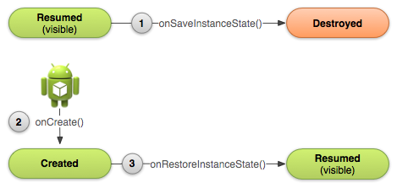
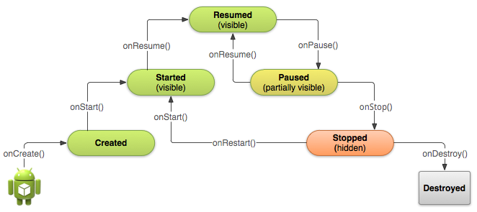

Slide 14
В предыдущих лекциях...
kotlin-android-extensions
Позволяет не писать findViewById
DatabindingLibrary
android:text="@{user.firstName}"
ViewModel
Gозволяет данным переживать Configuration Change
LiveData
Объект с состоянием, который можно безопасно наблюдать (Observe) из объекта с Lifecycle

Slide 15
В предыдущих лекциях...
LifeсycleOwner
Тот, кто может дать ссылку на Lifecycle
Lifeсycle
Абстрактное представление жизненного цикла
Observer
Паттерн проектирования
LifecycleObserver
Тот, кто хочет получать уведомления об изменении Lifeсycle

Slide 16
Tasks and Back Stack

Slide 17
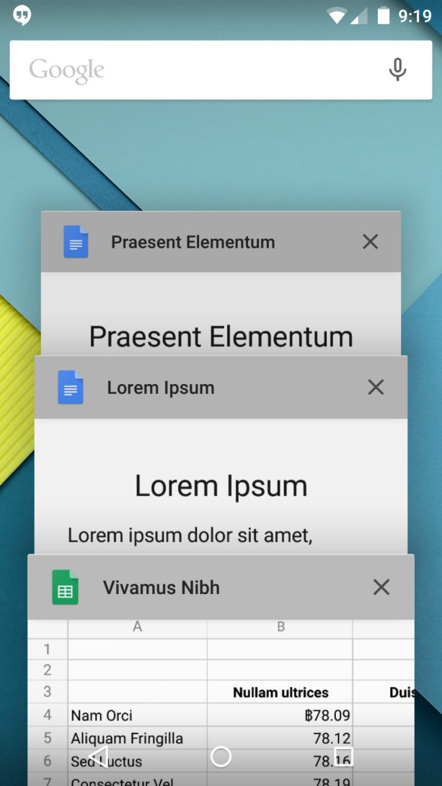
Overview screen

Slide 18
Overview screen
Task – это набор Activities, с которыми пользователь взаимодействует для выполнения задачи. Activities организуют стек (back stack), порядок соответствует порядку запуска.

Slide 19
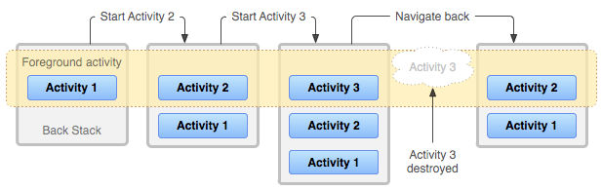
Back stack

Slide 20
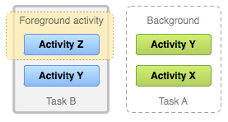
Tasks

Slide 21
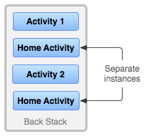
Back stack

Slide 22
Управление Task’ами
Атрибуты <activity> в AndroidManifest
Флаги в Intent
taskAffinity
launchMode
allowTaskReparenting
clearTaskOnLaunch
alwaysRetainTaskState
finishOnTaskLaunch
FLAG_ACTIVITY_NEW_TASK
FLAG_ACTIVITY_CLEAR_TOP
FLAG_ACTIVITY_SINGLE_TOP

Slide 23
launchMode
"standard" (по умолчанию)
Создать новую Activity (всегда).
Отношение Task-Activity=Many-to-Many
"singleTop" (= FLAG_ACTIVITY_SINGLE_TOP)
Создать новую Activity, только если такая активити уже не на вершине стека. В противном случае вызвать onNewIntent().
Отношение Task-Activity=Many-to-Many

Slide 24
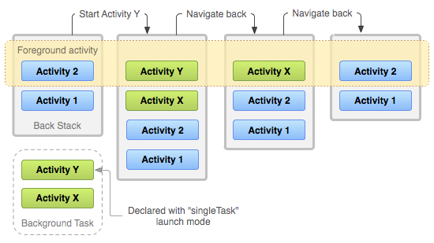
launchMode
"singleTask“ (= FLAG_ACTIVITY_NEW_TASK)
Создать Activity в отдельном task, либо открыть существующую Activity (onNewIntent()).
Activity существует в единственном экземпляре

Slide 25
launchMode
"singleInstance“
То же, что “singleTask”, но Activity является единственным элементом back stack (новые activity всегда запускаются в новом Task)
Создать Activity в отдельном task, либо открыть существующую Activity (onNewIntent()).
Activity существует в единственном экземпляре в собственном Task

Slide 26
FLAG_ACTIVITY_CLEAR_TOP
Уничтожить все Activity сверху в стеке и вызвать onNewIntent()
Обычно используется с FLAG_ACTIVITY_NEW_TASK
При использовании с launchMode=standard, сама Activity тоже удаляется и создется новая.
launchMode=standard всегда создает новую Activity

Slide 27
AndroidManifest taskAffinity
Просто строка
По умолчанию = default package name
=> Все activity в одном taskAffinity
Имеет эффект в 2х случаях
Intent содержит флаг FLAG_ACTIVITY_NEW_TASK
Определяет Task для новой Activity
allowTaskReparenting attribute set to "true“
Определяет Task, куда переместить Activity, когда Task становится активным

Slide 28
Очистка back stack Атрибуты AndroidManifest
alwaysRetainTaskState
Всегда сохранять стек (даже после длительного background состояния)
clearTaskOnLaunch
Если установлен для root activity, то всегда при переключении Task будем попадать в root.
finishOnTaskLaunch
Завершить только эту Activity при переключении Task

Slide 29
AndroidManifest vs Intent falgs
Флаги Intent имеют приоритет

Slide 30
Запуск первого Task
<activity ... > <intent-filter ... > <action android:name="android.intent.action.MAIN" /> <category android:name="android.intent.category.LAUNCHER" /> </intent-filter> ... </activity>

Slide 31
Fragments

Slide 32
Понятие Fragment
Определяет фрагмент пользовательского интерфейса (или поведения) в активити
Sub-activity
Имеет собственный жизненный цикл, зависящий от жизненного цикла Activity
Имеет собственный back stack, управляемый Activity
Управляется FragmentManager’ом

Slide 33
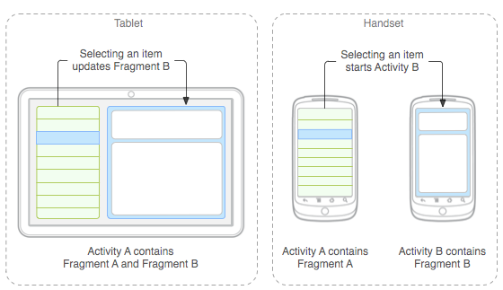
Философия Fragment

Slide 34
Класс Fragment
java.lang.Object
↳android.app.Fragment
↳ DialogFragment
↳ ListFragment
↳ PreferenceFragment
↳ WebViewFragment

Slide 35
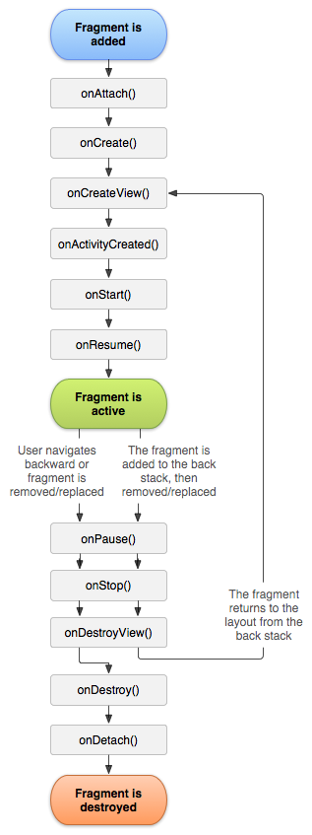
Жизненный Цикл Fragment (1)

Slide 36
Жизненный Цикл Fragment
onCreate(Bundle)
called to do initial creation of the fragment.
onStart()
makes the fragment visible to the user (based on its containing activity being started).
onResume()
makes the fragment interacting with the user (based on its containing activity being resumed).

Slide 37
Жизненный Цикл Fragment
onPause()
fragment is no longer interacting with the user either because its activity is being paused or a fragment operation is modifying it in the activity.
onStop()
fragment is no longer visible to the user either because its activity is being stopped or a fragment operation is modifying it in the activity

Slide 38
Жизненный Цикл Fragment
onStop()
fragment is no longer visible to the user either because its activity is being stopped or a fragment operation is modifying it in the activity
onDestroy()
called to do final cleanup of the fragment's state.

Slide 39
Жизненный Цикл Fragment
onAttach(Context)
called once the fragment is associated with its activity
onCreateView(LayoutInflater, ViewGroup, Bundle)
creates and returns the view hierarchy associated with the fragment. М.б. null
onActivityCreated(Bundle)
activity has completed its own Activity.onCreate().

Slide 40
Жизненный Цикл Fragment
onDestroyView()
allows the fragment to clean up resources associated with its View.
onDetach()
called immediately prior to the fragment no longer being associated with its activity.

Slide 41
onCreateView
public static class ExampleFragment extends Fragment { @Override public View onCreateView(LayoutInflater inflater, ViewGroup container, Bundle savedInstanceState) { // Inflate the layout for this fragment return inflater.inflate(R.layout.example_fragment, container, false); } }

Slide 42
Фрагменты в Layout
<?xml version="1.0" encoding="utf-8"?> <LinearLayout xmlns:android="http://schemas.android.com/apk/res/android" android:orientation="horizontal" android:layout_width="match_parent" android:layout_height="match_parent"> <fragment android:name="com.example.news.ArticleListFragment" android:id="@+id/list" android:layout_weight="1" android:layout_width="0dp" android:layout_height="match_parent" /> <fragment android:name="com.example.news.ArticleReaderFragment" android:id="@+id/viewer" android:layout_weight="2" android:layout_width="0dp" android:layout_height="match_parent" /> </LinearLayout>

Slide 43
Фрагменты в Java
findFragmentById()
findFragmentByTag()
// Create new fragment and transaction Fragment newFragment = new ExampleFragment(); FragmentTransaction transaction = getFragmentManager().beginTransaction();
transaction.add(R.id.fragment_container, fragment);
// transaction.replace(R.id.fragment_container, newFragment);
// Commit the transaction transaction.commit();

Slide 44
Фрагменты в Java
FragmentManager
FragmentTransaction
beginTransaction()
returns FragmentTransaction
popBackStack()
findFragmentById()
findFragmentByTag()
add()
remove()
replace()
addToBackStack()
commit()

Slide 45
Фрагменты в Java (3)
Последовательность внесения изменений в FragmentTransaction не важна, за исключением:
Вызов метода commit() должен быть последним
Последовательность добавления фрагменов влияет на последовательность элементов в view hierarchy
Вызов commit() планирует выполнение транзакции в UI потоке в будущем
Не применяет все изменения сразу

Slide 46
android.app.Fragment Некоторые полезные методы
Activity getActivity ()
void startActivity (Intent intent, Bundle options)
void startActivityForResult (Intent intent, int requestCode)
void onSaveInstanceState (Bundle outState)
setHasOptionsMenu(boolean hasMenu)
boolean isAdded ()
boolean isDetached ()
boolean isResumed ()
…

Slide 47
Fragments Interaction
Плохое решение:
Fragment.getActivity()
Хорошее решение:
Listeners (often in on Attach)
Еще более хорошее решение:
ViewModel

Slide 48
Fragments Interaction
public static class FragmentA extends ListFragment { OnArticleSelectedListener mListener; ... @Override public void onAttach(Activity activity) { super.onAttach(activity); try { mListener = (OnArticleSelectedListener) activity; } catch (ClassCastException e) { throw new ClassCastException(activity.toString() +
" must implement OnArticleSelectedListener"); } }
@Override public void onListItemClick(ListView l, View v, int position, long id) { // Append the clicked item's row ID with the content provider Uri Uri noteUri = ContentUris.withAppendedId(ArticleColumns.CONTENT_URI, id); // Send the event and Uri to the host activity mListener.onArticleSelected(noteUri); } ... }

Slide 49
DEMO
Fragments

Slide 50
Navigation Graph
https://developer.android.com/guide/navigation/navigation-getting-started

Slide 51
Основные компоненты
Navigation graph
XML файл
NavHost
Контейнер для отображения destinations из navigation graph (реализация: NavHostFragment)
NavController
Управляет навигацией внутри NavHost

Slide 52
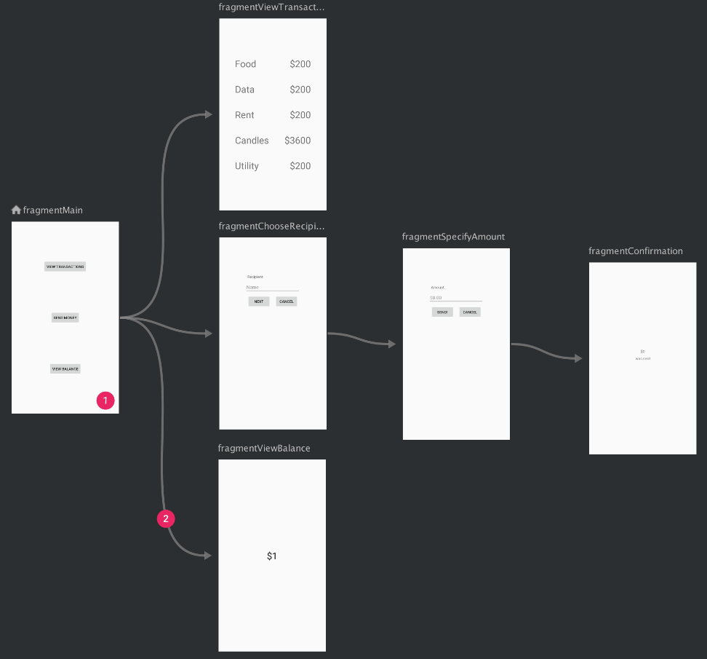
Navigation graph
Destination
Action

Slide 53
NavHost
<fragment android:id="@+id/nav_host_fragment" android:name="androidx.navigation.fragment.NavHostFragment" android:layout_width="0dp" android:layout_height="0dp" app:layout_constraintLeft_toLeftOf="parent" app:layout_constraintRight_toRightOf="parent" app:layout_constraintTop_toTopOf="parent" app:layout_constraintBottom_toBottomOf="parent" app:defaultNavHost="true" app:navGraph="@navigation/nav_graph" />

Slide 54
NavController
viewTransactionsButton.setOnClickListener { view -> view.findNavController().navigate(R.id.viewTransactionsAction) }

